Slide 2
弱势震荡
主题致胜
嘉宾：高国才
执业编号：A1120614110001
经传多赢资深投顾，金融科班出身，河南经济广播电视台特约评论嘉宾，12年证券从业经历，有扎实的证券理论及时间基础，擅长宏观经济形势研判、微观分析、主力行为研究！

Slide 3
第一章
弱势格局形成的本质原因
第二章
主题投资是弱势致胜之道
第三章
黄金底部首板紫旗战法
第四章
实战应用口诀及案例解析

Slide 4
弱势行情形成的根本原因
第一章

Slide 5
弱势行情形成的根本原因
1
A股市场早已经不再依靠权重贡献指数来发动行情了、在全球危机背景下、寻找确定性景气成长成为了资金首选。
2
流动性虽然合理充裕、但没有可能出现之前“大水牛”、“指数牛”，只能存在结构性机会、主题性机遇。
3
国内经济处在向高质量阶段迈进的关键转型阶段、新旧动能之间的转换越发明显、之所以弱势,是因为市场中传统行业占据的权重仍然较大。
4
市场呈现更加明确的高景气度主题、困境反转主题轮动的特征、主题牛股频发。
5
专精特新大支持发展时代已经到来、细分赛道成为弱势行情最为确定机会。

Slide 6
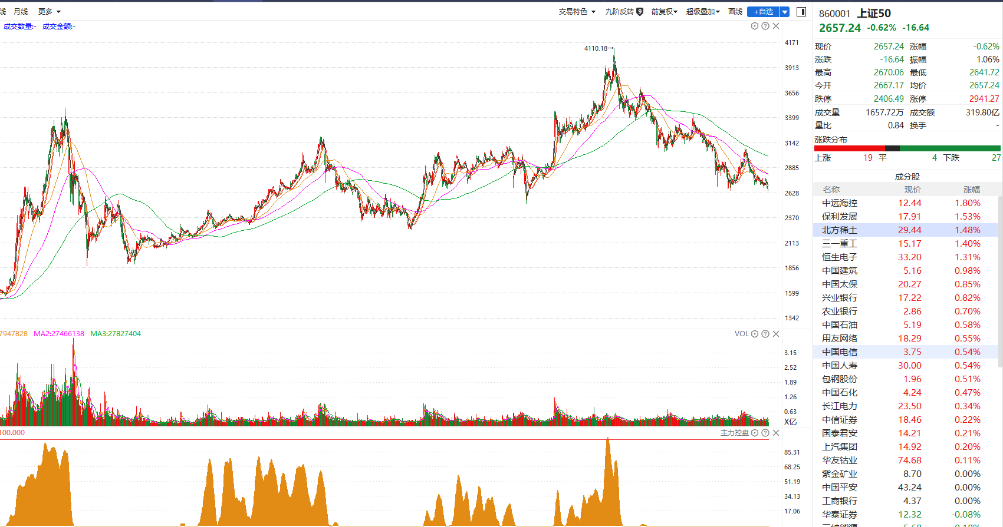
上证50的下跌幅度已经非常接近2015年股灾水平、对于一需要巨大流动性才能推动的指数而言、想要转折非常困难

Slide 7
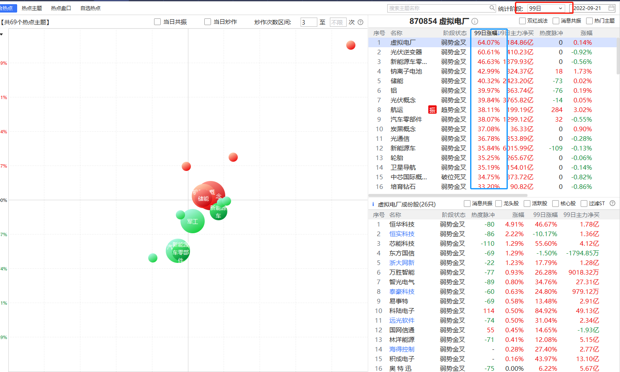
数据证明、尽管指数弱势、权重阴跌、但主题的表现却远强于大势
指数弱势看主题得到了市场的验证

Slide 8
主题投资是弱势致胜之道
第二章

Slide 9
一、自古熊市出牛股，乱世出枭雄、指数弱势下资金更加注重个股的操作，而非整体的布局配置
二、主题投资的优势在于可以锁定主力资金集中的方向和品种、弱势行情更凸显集中优势
三、主题轮动频繁是弱势行情下最显著特征、背后反应的是资金更加侧重细分主题挖掘、而非指数的趋势投资
四、高质量发展背景下、新兴产业和技术将会逐步替代传统行业、大势所趋、不可阻挡
五、主题投资符合大众投资者中短接合、进出快速的操作特征

Slide 10
油气设服
国产软件
黄金
新型能源
半导体芯片
困境反转
能源升级逻辑
国产替代
逻辑
储能设备
数字通信
房地产
商业零售
预制菜
新能源车
万物联网

Slide 11
黄金底部首板紫旗战法
第三章

Slide 12
主题思维
主题决定方向、决定资金动向以及涵盖品种的表现强度、无主题不牛股
战法应用思维
底部思维
底部决定空间、决定个股的安全边际以及后市空间、特别是出现重大底部形态和信号的位置
无论何种战法操作，安全的持仓成本都会对操作心态产生重大影响、特别在风险大于收益的时候、必须严格控制持仓成本、避免出现因高成本而产生的高位被套、心态失衡的问题
成本思维

Slide 13
主题猎手
主题猎手热点纵览研判方向、涨停打板发掘首板品种、利用底部研判标准进行精选
战法应用信号
席位密码
最新龙虎判定出现紫旗机构席位参与品种、或者通过涨停打板帮派博弈来锁定游资席位
底部首板紫旗口诀以及涨停口诀，用来进行判定实战中的买入卖出的时机、再通过分时战法来把握盘中时机
战法口诀

Slide 14
实战口诀以及案例分析
第四章

Slide 15
股价拒创新低
成交急剧萎缩
伴随间歇放量
动前影线频繁
底部
特征

Slide 16
黄金底部首板紫旗实战应用口诀
底部首板定转折 后续股价不能破
横盘整理是买点 强势斜线要突破
一进二板是关键 妖股才能抓得着
强势拉升不可怕 就怕中间阴线做
席位接力换手高 涨停形态要斟酌
异常波动降仓位 高位阴线千万躲
控制成本是关键 主升回档不要做
风口变化随时有 机会风险要看破
实战操作靠胜率 没有出手即中者

Slide 17
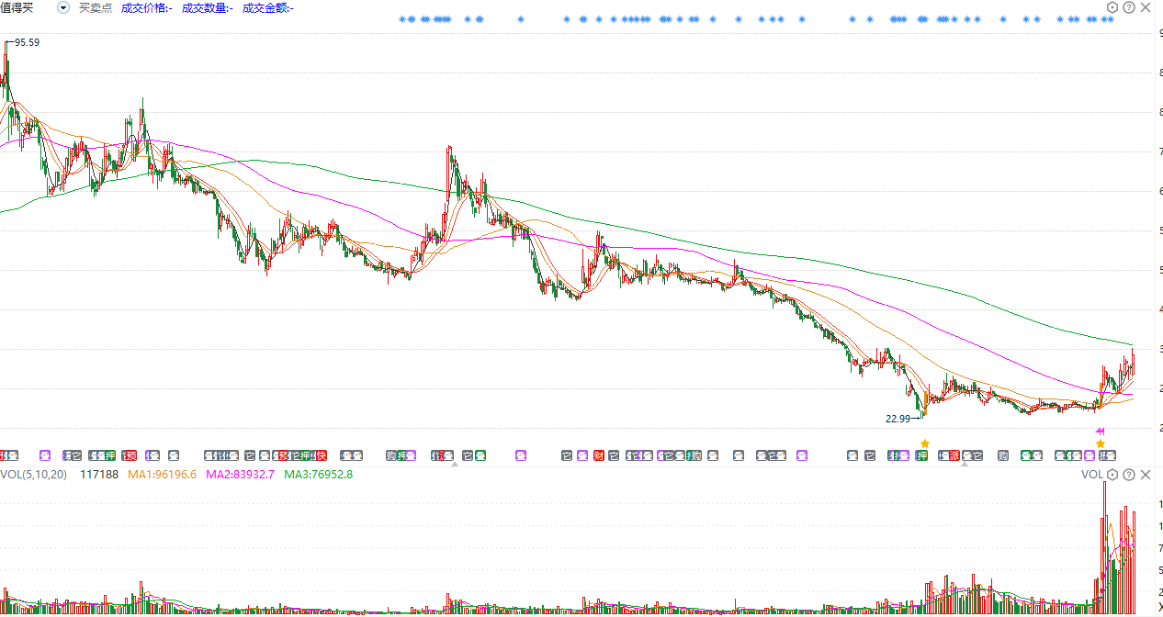
后续虽有继续调整，但股价巨创新低、成交异动频繁，符合底部特征
股价长期持续下跌
之后长阳转折进入
底部区间

Slide 18
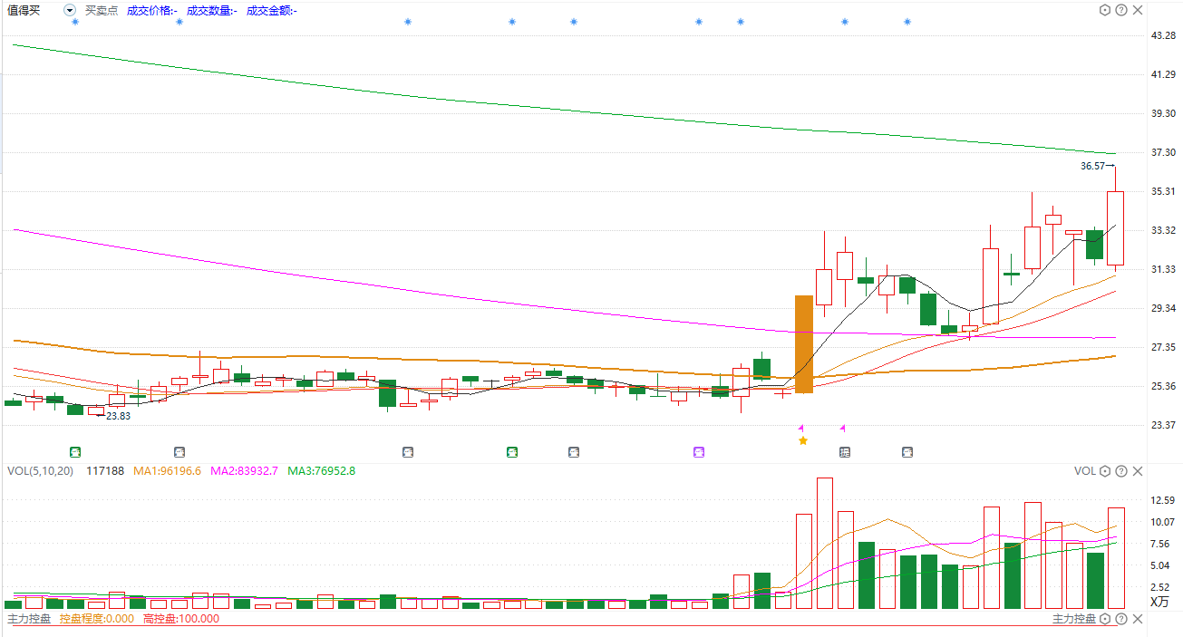
三角形整理
首板支撑明确
缩量收星构成买点
确认底部
出现涨停
紫旗出现

Slide 19
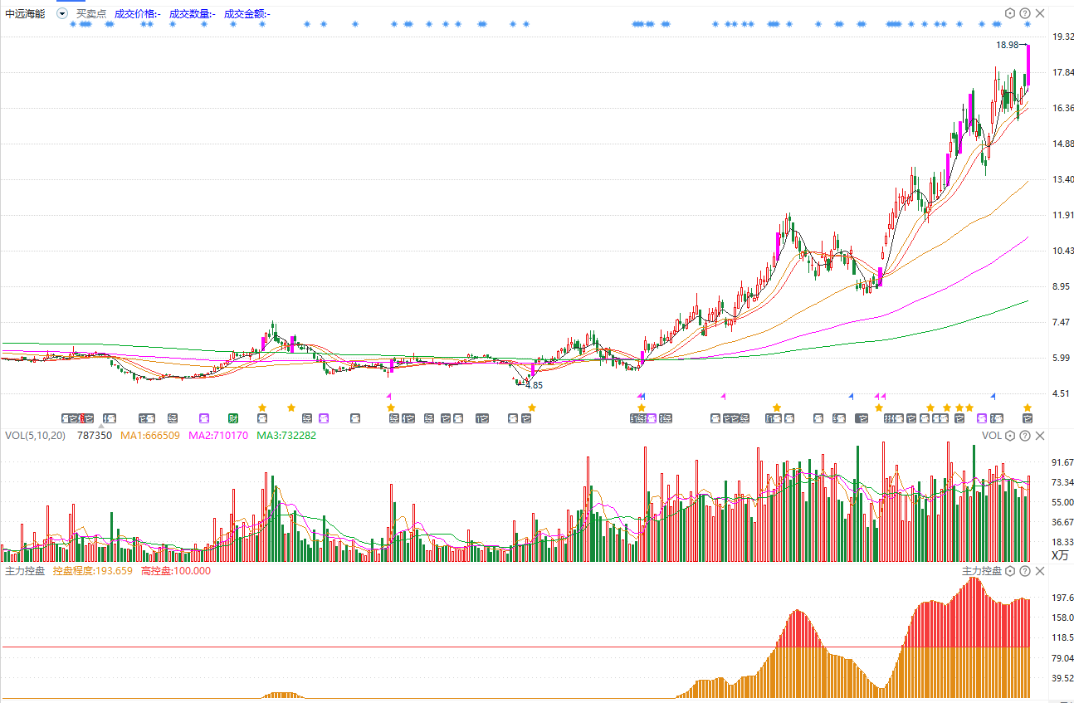
紫旗后斜线突破，主升浪展开
再度调整充分后收出涨停，紫旗出现
同样的手法，模式再来一遍
利用资产减值消息砸盘构筑大底
底部首次出现首板紫旗

Slide 20
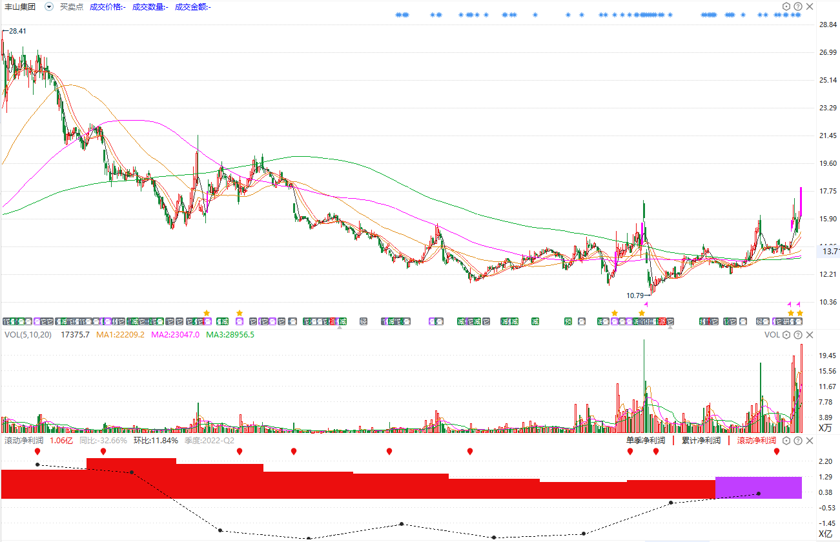
底部首板
紫旗出现
涨停后横盘整理买点出现
乌云盖顶后
股价快速杀跌见底
符合底部特征、确认底部

Slide 21
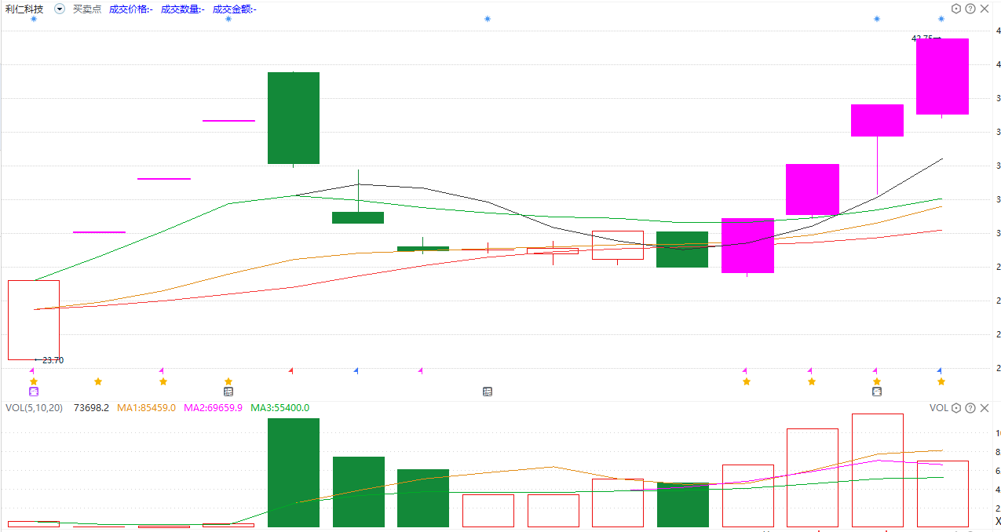
次新股乌云盖顶构成卖点
长阳反包
首板紫旗
席位接力
蓝旗出现
风险信号
快速杀跌
缩量收星
形成底部

Slide 22
涨停实战口诀
前世基因好
实体加一字
涨停连得上
涨停有双响
不怕涨停强
涨停频打开
涨停放风筝
乌云盖顶短线跑
监管关注要注意
涨停来的早
后期仍起势
高处望一望
后市还有涨
就怕高位伤
风险要到来
短线拉高崩
不见修复不还巢
异常波动风险避

